Slide 1
认识比例尺
WWW.PPT818.COM

Slide 2
教学目标
1、结合具体事例，经历按1：1画图以及按一定比例缩小画图的过程。
2、理解比例尺的含义，能按比例尺画出简单的示意图。
3、积极参与操作活动，感受按比例画图的作用，获得成功的学习体验。

Slide 3


Slide 4


Slide 5




给大头蛙设计名片。

Slide 6

他们设计的名片符合大头蛙的要求吗？

Slide 7
4厘米
4厘米
3厘米
3厘米
像这样画出的图形，与要求的尺寸一样，我们就说这样的图是按1：1画的。
像大头蛙名片这样，图上距离和实际距离有一定的比，这个比就是这幅图的比例尺。

Slide 8

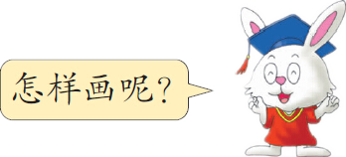
画一个长60厘米，宽是45厘米的镜框的示意图。
如果按1：1画在作业本上可以吗？为什么？
1
如果把镜框的长和宽分别缩小到原来的 ，你会画吗？试一试吧！
15

Slide 9

1
1
图上的长是60× ＝4厘米，图上的宽是45× ＝3厘米。
15
15
3厘米
4厘米

Slide 10

图上1厘米表示实际长度多少厘米？画图的比例是什么？
图上1厘米表示实际长度15厘米，也就是按1：15画的。我们就说这幅图的比例尺是1：15。
3厘米
4厘米

Slide 11



1
如果把镜框的长和宽分别缩小到原来的 ，你会画吗？试一试吧！
10
1
1
图上的长是60× ＝6厘米，图上的宽是45× ＝4.5厘米。
10
10
4.5厘米
6厘米

Slide 12
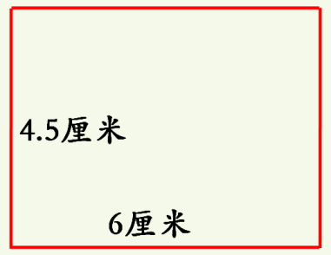
说一说这幅图的比例尺是多少？

Slide 13

归纳总结
1.画图时，可以先确定这幅图的比例尺，根据不同的比例尺画出相应的图形。
2.同一个图形，比例尺不同，画出的图形的大小不同，但形状相同。

Slide 14

测量黑板的长和宽，按1：20的比例尺画出它的示意图。
长：__________
宽：__________

Slide 15

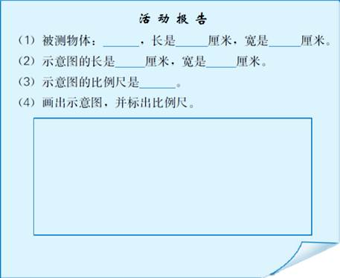
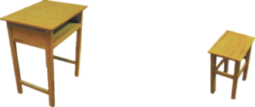
1.选择课桌或凳子面，画出它们的示意图，填写活动报告。

Slide 16


2.找一张小画片，先画出它的长和宽，然后按2：1的比例尺画出这张画片的形状示意图。

